Slide 1
Transformer를 이용한 폐렴 분류

Slide 2
주제 선정
초기 주제는 문장을 통해 감정을 분류하는 모델을 만드는 것이었다.
AutoModelForSequenceClassification을 사용하여 모델을 제작했다.
그러나 이유는 모르겠으나 batch size가 512 이하로 떨어지지 않아 메모리 초과가 발생했다.
때문에 다른 주제를 찾았으며, 예제에서 사용된 git-base 모델이 이미지 분류도 가능하다는 점에서 착안해 이미지 분류로 전향했다.
이미지 분류의 다양한 분야 중 비교적 비교군이 적은 폐렴 분류를 선택했다.

Slide 3
개요
pre-trained model은 microsoft의 git-base를 사용했다. 이 모델은 이미지 및 동영상 주석 생성, 이미지에 대한 질문의 답변, 이미지 분류 기능을 제공한다.
Git-base는 기본적으로 주석 생성을 위해 만들어진 모델으로, 사전 훈련 또한 이미지-텍스트 쌍으로 학습했다.
Dataset은 keremberke의 chest-xray-classification을 사용했다. 그 중에서도 full 대신 mini를 사용했다. 이 dataset은 일반인과 폐렴 환자의 흉부 x-ray 사진을 제공한다.

Slide 4
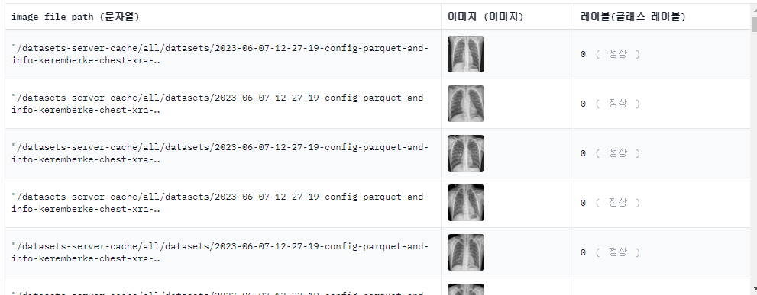
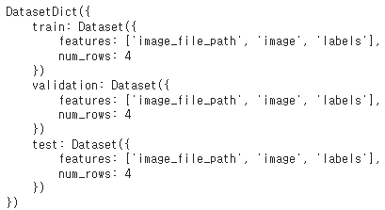
데이터 전처리
Dataset은 이미지에 대한 정보가 기록된 image_file_path, 실제 이미지인 image, 0과 1로 정상과 폐렴 여부를 분류하는 label로 구성되어 있다.
Image_file_path는 이미지 분류에서 필수적인 정보가 아니기 때문에 image와 label만 사용했다.
Label의 경우 label class가 int형으로 제공되어 문자열형으로 변환했다.

Slide 5
데이터 전처리
def transforms(example_batch):
images = [x for x in example_batch["image"]]
captions = ["NORMAL" if x == 0 else "PNEUMONIA" for x in example_batch["labels"]]
inputs = processor(images=images, text=captions, padding="max_length")
inputs.update({"labels": inputs["input_ids"]})
return inputs

Slide 6
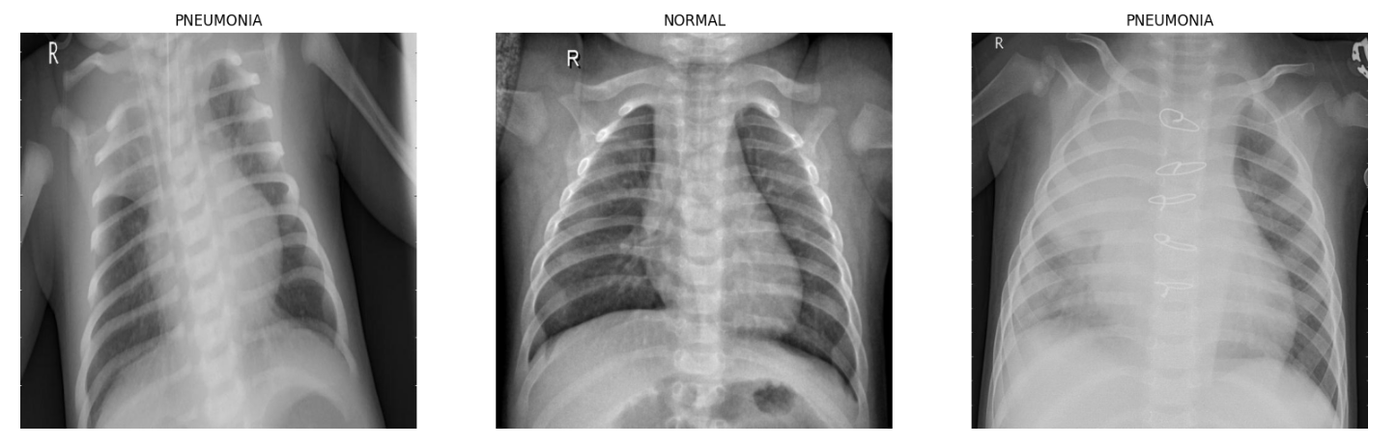
데이터 전처리

Slide 7
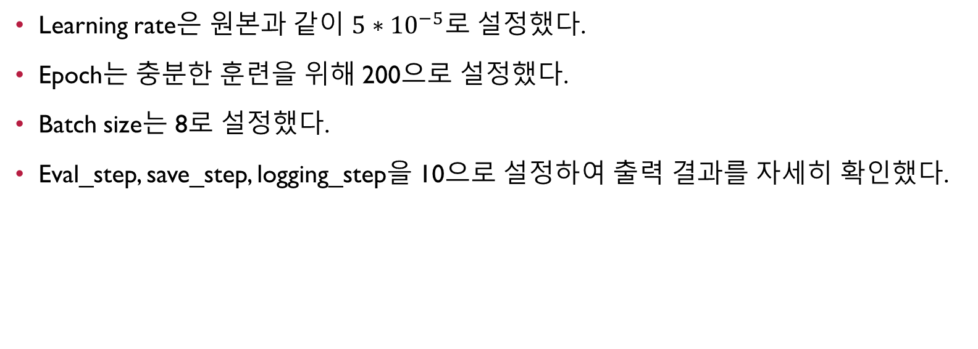
Model 설정
Learning rate은 원본과 같이 $5∗{10}^{−5}로$ 설정했다.
Epoch는 충분한 훈련을 위해 200으로 설정했다.
Batch size는 8로 설정했다.
Eval_step, save_step, logging_step을 10으로 설정하여 출력 결과를 자세히 확인했다.

Slide 8
Model 설정
training_args = TrainingArguments(
output_dir = "./pneumonia", #저장 위치, ./ 형태로 설정하면 미리 만들 필요 X
learning_rate=5e-5,
num_train_epochs=200,
fp16=True, #True when using GPU
per_device_train_batch_size=8,
per_device_eval_batch_size=8,
gradient_accumulation_steps=2, #gradient 계산 시(backpropagation) 누적되는 step 개수
save_total_limit=3, #저장되는 checkpoint의 최대 개수

Slide 9
Model 설정
evaluation_strategy="steps", #step 단위로 평가
eval_steps=10, #evaluation_loss 출력 단위
save_strategy="steps",
save_steps=10,
logging_steps=10, #train_loss 출력 단위
remove_unused_columns=False,
push_to_hub=True,
label_names=["labels"],
load_best_model_at_end=True,
)

Slide 10
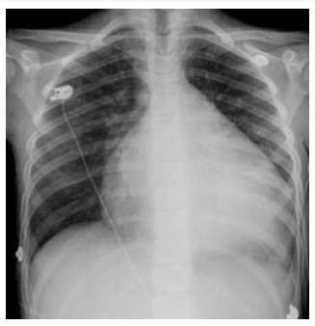
학습 결과
확인을 위해 인터넷의 흉부 x-ray 사진에 대한 결과를 예제로 사용했다.

Slide 11
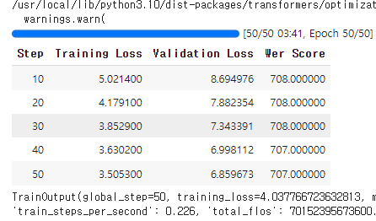
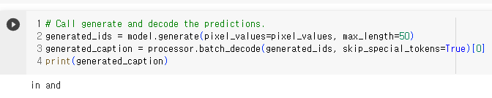
학습 결과-epoch 50
50회를 반복했을 때는 ‘in and’라는 뜬금없는 결과가 나왔다.
Processor로 사용된 git-base가 이미지 텍스트 쌍을 사용했기에 일반적인 단어들이 주로 학습되어 이런 결과가 나온 것으로 보인다.

Slide 12
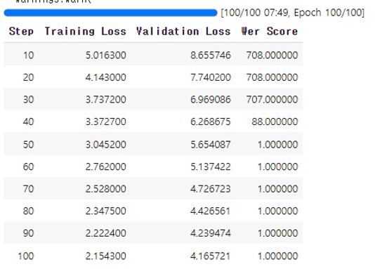
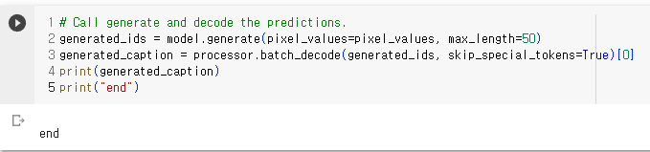
학습 결과-epoch 100
100회를 반복했을 때는 빈칸이 결과로 출력되었다.
아마도 pneumonia가 일반적인 단어가 아니라 학습에 문제가 있던 것으로 보인다.

Slide 13
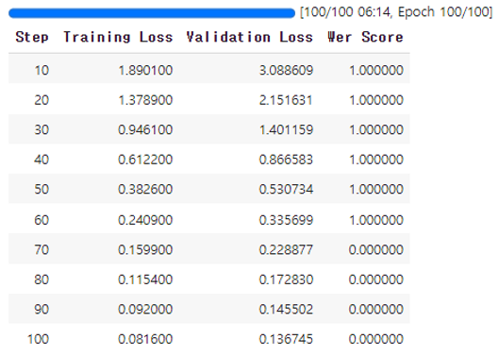
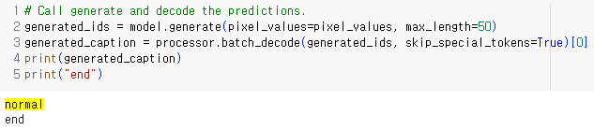
학습 결과-epoch 200
기존의 100회에서 추가로 100회를 더 돌렸을 때의 결과이다.
총 200회를 돌리자 validation loss가 0.1 단위로 감소한 것을 확인할 수 있었다.
실제로, 결과가 normal로 정상적으로 출력된 것을 확인할 수 있었다.

Slide 14
cite
microsoft/git-base: https://huggingface.co/microsoft/git-base
keremberke/chest-xray-classification: https://huggingface.co/datasets/keremberke/chest-xray-classification
MSD 매뉴얼 심장 및 혈관 장애의 진단, Thomas Cascino, 2021/07/06: https://www.msdmanuals.com/ko/%ED%99%88/%EC%8B%AC%EC%9E%A5-%EB%B0%8F-%ED%98%88%EA%B4%80-%EC%9E%A5%EC%95%A0/%EC%8B%AC%EC%9E%A5-%EB%B0%8F-%ED%98%88%EA%B4%80-%EC%9E%A5%EC%95%A0%EC%9D%98-%EC%A7%84%EB%8B%A8/%ED%9D%89%EB%B6%80-x-%EC%84%A0

